Slide 1
Template edizione 1.1
con declaratoria di cortesia

Slide 2
Declaratoria di cortesia per l’accessibilità
LEGGI LE NOTE D’USO
Il prototipo è oggetto di verifiche di accessibilità con strumenti multipli, e in particolare con l’apposita funzione «Verifica accessibilità» nella scheda Revisione; la verifica è integrata con Adobe Acrobat per i file PDF generati da PowerPoint.
Le note d'uso sono parte inseparabile del prototipo: nell'uso si realizza l'accessibilità. Nonostante le verifiche sul prototipo, la sua implementazione sotto diverse condizioni potrebbe generare temporanee situazioni di non conformità: si invita a segnalare ciascun caso all'indirizzo email comunicazione(AT)adm.unifi.it per il miglioramento continuo del prodotto.

Slide 3
Titolo slide 1 con testo e tabelle
Questo è un esempio di collegamento ipertestuale (leggi note d’uso):
Sito dell’Università di Firenze
E questi sono due esempi di tabella (leggi note d’uso)
Intestazione 1 | Intestazione 2 | Intestazione 3
12 | 44 | 45
15 | 23 | 11
Argomento | Attributo A | Attributo B
Argomento 1 | 1.250 | 1.984
Argomento 2 | 1.950 | 2.021

Slide 4

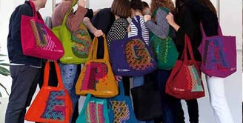
Titolo slide 2
Orientamento Università di Firenze, esempio di link descrittivi:
Orientamento in ingresso
Un giorno all’Università
Shopping bag virtuali

Slide 5
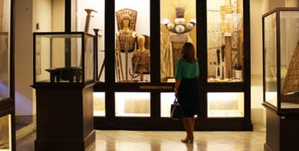
Titolo slide 3
Immagini e suoni del mondo
Scopri il Museo di Antropologia e Etnologia nel tour virtuale del percorso espositivo Natura Collecta, Natura Exhibita.
Tour virtuale
Una delle sale del Museo di Antropologia e Etnologia

Slide 6
Conclusione

